Slide 1


Slide 2

El Impacto del Enforcement Público en Libre Competencia en Chile
Aldo González
Alejandro Micco
Constanza Caicha

Slide 3
I. Motivación
Acción Pública vs Privada en la supervisión del cumplimiento de las leyes de libre competencia.
EE. UU: Mayoría de las acciones (juicios) son entre privados
Europa: Enforcement es principalmente público
Chile: Ambos tipos de acciones

Slide 4
Características del sistema chileno
Disputas resueltas en formato adversarial (Juicio)
  Cualquier prohibición, imposición, multa debe ser determinada a través de un proceso judicial.
Separación institucional entre fiscalizador y ente resolutivo
  Fiscalía Nacional Económica (FNE) representa interés público. No tiene poder resolutivo
  Tribunal de Defensa de la Libre Competencia (TDLC) resuelve en primera instancia
Agencia Pública no tiene ventajas procesales vis a vis particulares en los juicios de libre competencia.
Escenario propicio para comparaciones entre ambos tipos de enforcement.

Slide 5
II. Literatura sobre enforcement público vs. privado
Motivación
  Público: Bien público Forward Looking
  Privado: Compensación, Reputación Backward Looking.
Información y conocimiento
  Publico: Mejor conocimiento especifico en antitrust
  Privado: Conoce mejor el mercado y los hechos (pruebas.)
Tipo de acusación
  Abuso posición dominante: Casos de empresas pequeñas
  Colusión: Problema de free-riding. Fiscalía como bien público

Slide 6
Acción no Benevolente de Agentes
Uso estratégico de acciones privadas
  McAfee y Vakkur (2004): Debilitar competidores o extraer rentas de ellos
  Exacerbado por amplificación de daños (treble damages)
  McAfee et al (2006): Trade-off entre mejor información vs. uso estratégico
  Ejemplos Chile…
Problemas de agencia en la acción pública
  Captura: Sobre acción u omisión
  Distorsión en los incentivos.
  Tirole (1988): Autoridades tienden a señalizar su habilidad por el tipo de casos que toman.
  Sesgos: Juicios “ganables”, o de “alto impacto”

Slide 7
III. Descripción de los datos
Base de datos TDLC.
  Juicios iniciados o terminados en el período: 2004 - 2012
  Solamente casos contenciosos
Tipo de participación de la Fiscalía.
  Iniciar causa: Requerimiento
  Apoyar causa iniciada por terceros. Hacerse parte
  Pretensión independiente
  Informar a petición del TDLC
  Omitirse

Slide 8
Demandas presentadas ante el TDLC y participación de la FNE
Año | Total | Participación de FNE |  | Tipo de Participación de FNE
 | Demandas | Casos | % | Inicia | Parte
2004 | 47 | 13 | 28% | 5 | 8
2005 | 21 | 9 | 43% | 7 | 2
2006 | 32 | 5 | 16% | 4 | 1
2007 | 18 | 7 | 39% | 7 | 0
2008 | 31 | 9 | 29% | 8 | 1
2009 | 12 | 6 | 50% | 6 | 0
2010 | 15 | 2 | 13% | 2 | 0
2011 | 15 | 7 | 47% | 7 | 0
2012 | 4 | 1 | 25% | 1 | 0
Total | 195 | 59 | 30% | 47 | 12
FNE participa en 30% de los casos. En EEUU: *
FNE inicia el 24% de los juicios ante el TDLC

Slide 9
Demanda según tipo de acusación.
Tipo de Acusación |  | Total Demandas |  | Participación Fiscalía
 |  | Casos | % | Casos | %
Colusión |  | 26 | 13% | 23 | 85%
Abuso Posición Dominante |  | 169 | 87% | 36 | 21%
Total |  | 195 | 100% | 59 | 30%
FNE participa en el 85% de los casos de colusión pero solo en el 13% de las acusaciones por Abuso de Posición Dominante

Slide 10
Participación de la Fiscalía según tamaño de empresa involucrada
Tipos de Firmas Involucradas |  |  | Total Casos |  | Participación Fiscalía
 |  |  | Número | % | Número | %
Ninguna en Bolsa |  |  | 117 | 60% | 36 | 31%
Solo Demandado en Bolsa |  |  | 60 | 31% | 22 | 37%
Solo Demandante en Bolsa |  |  | 8 | 4% | 1 | 13%
Ambas en Bolsa |  |  | 10 | 5% | 0 | 0%
Total |  |  | 195 | 100% | 59 | 30%
Presencia en bolsa como variable proxy del tamaño de la empresa
Leve sesgo a participar más en casos de empresas que no están en bolsa

Slide 11
Tabla 5: Participación de la Fiscalía y carácter público del demandado
Demandado |  | Total Casos |  | Participación Fiscalía
Institución Pública |  | Número | % | Número | %
No |  | 158 | 81% | 53 | 34%
Si |  | 37 | 19% | 6 | 16%
Total |  | 195 | 100% | 59 | 30%

Slide 12
Demanda según tipo de mercado afectado
 | Sector | Casos |  | Participación Fiscalía |  | Abuso Posición
Mercado Afectado | Sensible |  |  |  |  | Dominante
 |  | Número | % | Número | % | %
Alimentos | Si | 10 | 5,1% | 3 | 30% | 80%
Artículos Deportivos | No | 1 | 0,5% | 0 | 0% | 100%
Bebidas | No | 3 | 1,5% | 1 | 33% | 100%
Combustibles | No | 15 | 7,7% | 1 | 7% | 87%
Computación | No | 1 | 0,5% | 0 | 0% | 100%
Concesiones | No | 11 | 5,6% | 2 | 18% | 100%
Editorial | No | 4 | 2,1% | 0 | 0% | 100%
Educación | Si | 3 | 1,5% | 1 | 33% | 100%
Electrónica | No | 4 | 2,1% | 0 | 0% | 100%
Eléctrico | No | 9 | 4,6% | 2 | 22% | 100%
Entretenimiento | No | 2 | 1,0% | 2 | 100% | 100%
Farmacéutico | Si | 15 | 7,7% | 3 | 20% | 93%
Financiero | Si | 6 | 3,1% | 4 | 67% | 83%
Juegos de Azar | No | 1 | 0,5% | 0 | 0% | 100%
Juguetes | No | 1 | 0,5% | 0 | 0% | 100%
Material Construcción | No | 4 | 2,1% | 1 | 25% | 75%
Obras Sanitarias | No | 2 | 1,0% | 1 | 50% | 100%
Otros | No | 17 | 8,7% | 4 | 24% | 82%
Portuario | No | 6 | 3,1% | 2 | 33% | 83%
Previsión Social | Si | 2 | 1,0% | 1 | 50% | 50%
Residuos | No | 10 | 5,1% | 4 | 40% | 100%
Retail | Si | 12 | 6,2% | 4 | 33% | 92%
Ropa y calzado | No | 2 | 1,0% | 0 | 0% | 100%
Salud | Si | 4 | 2,1% | 3 | 75% | 50%
Tabaco | No | 2 | 1,0% | 1 | 50% | 100%
Telecomunicaciones | Si | 27 | 13,8% | 8 | 30% | 96%
Transporte | Si | 17 | 8,7% | 10 | 59% | 50%
Vehículos Motor. | No | 4 | 2,1% | 1 | 25% | 50%
Total |  | 195 | 100% | 59 | 30% | 13%

Slide 13
Mercados Sensibles
Clasificación de sensible en base a tres criterios:
  Artículos de primera necesidad (antigua ley de competencia)
  Producto de consumo masivo o de “alto impacto”.
  Estadísticas de reclamos ante el Sernac.
Fiscalía tendría sesgo hacia mercados sensibles
  Participación del 39% de casos que involucran mercados sensible versus 22% en resto de los mercados.

Slide 14
Análisis multi-variado de factores que inciden en participación de FNE
Variable Dependiente: Fiscalía se hace parte del juicio
 | 1 | 2 | 3 | 4
Mercado Sensible | 0,363 | 0,515 | 0,449 | 0,434
 | [0.211]* | [0.198]*** | [0.216]** | [0.218]**
Acusado es Organismo Público | -0,129 | -0,511 | -0,18 | -0,089
 | [0.297] | [0.288]* | [0.284] | [0.300]
Demandante es Empresa en Bolsa |  | -1,283 | -1,458 | -1,482
 |  | [0.497]*** | [0.374]*** | [0.384]***
Acusado es Empresa en Bolsa | 0,167 | -0,047 |  | 0,235
 | [0.233] | [0.215] |  | [0.240]
Demanda es por Colusión |  |  | 1,923 | 1,984
 |  |  | [0.364]*** | [0.378]***
Constante | 0,951 | -0,607 | 1,014 | 0,973
 | [0.353]*** | [0.172]*** | [0.368]*** | [0.373]***
Observaciones | 195 | 195 | 195 | 195
Nota: * significancia al 10%; ** significancia al 5%*** significancia al 1%

Slide 15
IV. Efectividad de la FNE en los juicios
Medir la probabilidad de éxito de la FNE en el Tribunal en comparación a los juicios en donde los demandantes son solo privados
Posibles términos de juicios (Clasificación del TDLC)
  Archivo
  Desistimiento
  Conciliación
  Fallo (Condena /Absolución)
Exito equivale a tener un fallo condenatorio por el TDLC.
No se incluyen apleaciones a la Corte Suprema
Conciliación no se considera favorable. No hay información.

Slide 16
Término de juicios y participación de la FNE
Término del caso |  | Total Demandas |  | Participación Fiscalía
 |  | Casos | % | Casos | %
Conciliación |  | 21 | 12% | 5 | 10%
Retiro |  | 9 | 5% | 0 | 0%
Archivo |  | 31 | 17% | 2 | 4%
Fallo Condenatorio |  | 49 | 27% | 29 | 56%
Absolutorio |  | 71 | 39% | 16 | 31%
Total |  | 181 | 100% | 52 | 100%
Archivo o Retiro: 4% de casos de la FNE vs 22 % del total
Fallos condenatorios: 56% casos con la FNE vs. 27% del total

Slide 17
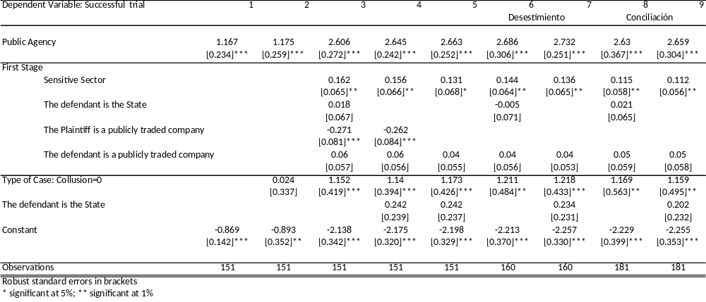
Modelo Probit

Slide 18
Resultados
Sin controlar por autoselección, participación de FNE incrementa la probabilidad de Fallo condenatorio.
Controlando por: Sensibilidad de Mercado, Tamaño de empresa o Calidad estatal del demandado, la probabilidad de éxito de la FNE se hace aún mayor.
Resultados se mantienen si se incluyen casos de Conciliación y Desistimiento en las regresiones.

Slide 19
IV Conclusiones
Superioridad del enforcement público respecto al privado en cuanto a resultados de los juicios de libre competencia.
Participación de la FNE incrementa significativamente la probabilidad de un fallo condenatorio en una demanda.
Resultados se mantienen válidos ante controles por autoselección
Implicancia de política: Fortalecer FNE es vez de inducir litigación privada por la vía de incrementar daños.

